Slide 1
§9 γ 衰变
1.一般性质
当原子核发生α 衰变和β 衰变时，衰变后的子核往往处于激发态，γ 衰变就是退激发跃迁过程所导致的能量释放。γ 射线的能量就等于相应的核能级之间的能量差。
X射线与γ 射线的差别在于能量和产生的方式不同而已。X射线产生于原子内层电子的跃迁；γ 射线产生于激发态原子核的退激或正、负电子对的湮灭。

Slide 2
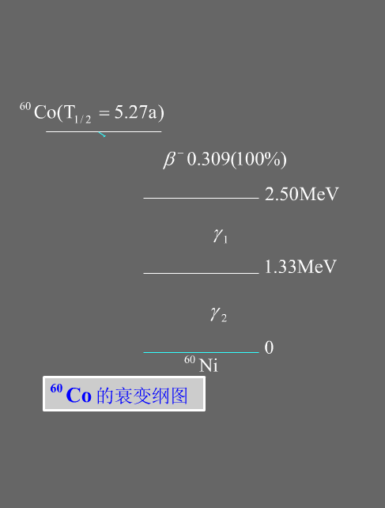
X射线的能量：
eV～keV
射线的能量：
keV～MeV
一般而言，核的衰变数不等于所释放出的射线数。

Slide 3
2.内转换电子
β 衰变时的能量 - 强度分布曲线（β 能谱），本应是一条光滑曲线，但是在曲线的某些部位却出现了强度的尖峰。分析表明，这些电子不是β 衰变的电子，我们将此现象称为内转换，相应的电子称内转换电子。
研究表明，内转换过程事实上是，原子核退激时，将能量直接交给了核外内壳层电子，因此内转换电子来源于核外轨道电子。

Slide 4
显然,内转换电子的能谱是分立的，与β 衰变时电子的连续谱截然不同。原子核的能级间发生跃迁时，释放光子或是产生内转换电子的概率完全由核能级特性决定。一般地讲,重核低激发态跃迁时发生内转换电子的概率较大。
内转换系数α表示转换
和跃迁相对概率的大小
内转换将伴随特征（标识）X射线或Auger电子产生
“内光电效应” ？
1.强度100倍
2.0→0跃迁

Slide 5
3.同质异能跃迁
在α、β衰变中，子核可以到不同的激发态，一般来说，激发态的寿命是相当短的（典型值为10⁻¹⁴s）；但也有的激发态是亚稳态，寿命较长（>0.1s），这些处于亚稳态的核与处于基态的核Z和A均相同，只是内部能量不同，它们有不同的平均寿命和半衰期。通常称其为同质异能素（^{Am}X）。同质异能素发生的γ 跃迁（或内转换）称为同质异能跃迁(IT)。同质异能素也可直接发生α、β衰变。

Slide 6
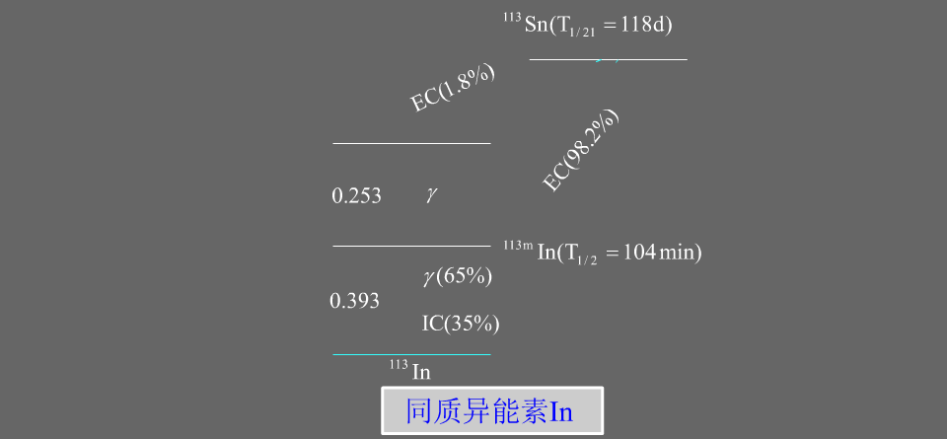
具有最长半衰期的同质异能素是^{91m}Nb(铌),(T=62d)

Slide 7
4.Mossbauer效应
无反冲共振吸收
原子从激发态跃迁到基态时所发射的光子，会被基态的同种原子吸收，称为原子的共振吸收（甚强）。（例如，用钠灯照射钠蒸汽，后者会强烈地吸收前者发出的黄光…）
E_{i}
E_{i}
E_{f}
E_{f}
A
B

Slide 8
当用D钠线激发处于基态的钠原子时，由于D线的能量与钠基态原子跃迁所需要的能量几乎相等，所以将导致共振吸收。
能级宽度Γ = 10⁻⁸eV
因光子发射所导致的光子谱线位移ΔE= 10⁻¹¹eV (动量守恒和能量守恒要求原子反向运动的反冲能）
10⁻⁸eV
10⁻¹¹eV

Slide 9
人们认为原子核也应有共振吸收现象，它可强烈吸收同类核素发出的γ 射线。然而长期观察不到此现象，后来知道这是因为原子核发射和吸收γ 光子时要受到反冲的影响，部分能量被反冲核带走，使γ 光子的能量（或说频率）发生“漂移”。
在γ 衰变中，处于激发态的核由高能态向低能态跃迁时，母核一般可认为是静止的，子核与γ 光子的总动量和总能量是守恒的，亦即子核具有一定的反冲动量和反冲动能，下面我们来估算反冲动能的大小。

Slide 10
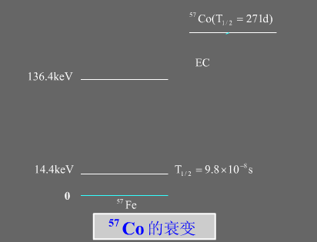
E_{R}
hv
10⁻⁹eV
10⁻³eV

Slide 11
问题：如何实现γ射线的共振吸收？
解决方案1：采取补偿能量损失的方法
Dopper效应：使发射源以适当的速度运动可补偿反冲
核损失的能量，但在技术上较困难。
解决方案2：避免能量损失的方法
Mossbauer效应：当原子核处于固体晶格中时，遭受
反冲的就不是单个原子核，而可能
是整块晶体，这时反冲能E_{R}→0。
1.晶体的温度T<<晶体的Debye温度θ
2.跃迁能量<100keV

Slide 12
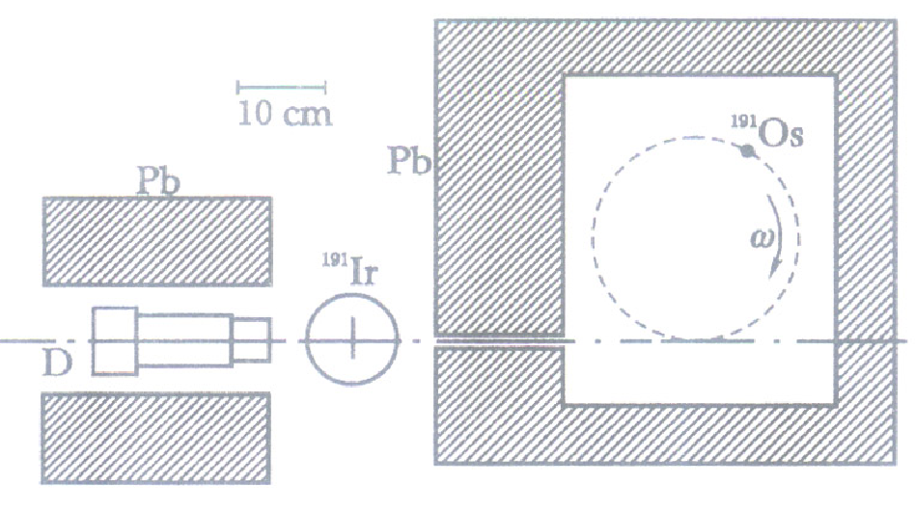
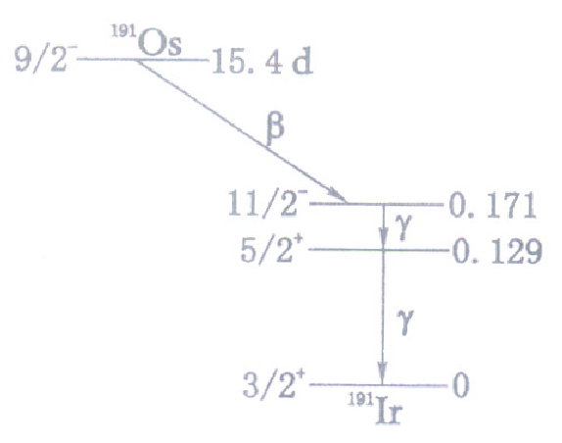
目前研究最多的是⁵⁷Fe从第一激发态跃迁到基态时产生的14.4keV的谱线。
其能级相对宽度（可测量到的）为:
任何与此量级相当的微小扰动均可被“测量到”。这样高的分辨本领使得穆斯堡尔效应被广泛应用于基础研究和应用领域的精密测量中（以上量级意味着：如用于测月地距离可精确到0.01mm）。

Slide 13
引（重）力红移
广义相对论预言，在较弱重力场处观察来自较强重力场的光子的频率比在重力场相同的两点间所测的低，即向长波方向移动，故称之为红移。
在地球表面，高度相差h 的两点所观测的相对频率变化为
1960年R.V.Pound和G.A.Rebka利用Mossbauer效应在实验室测量了光子在重力场中频率的变化。
注意
如果相距20m的⁵⁷Co和⁵⁷Fe的温差大于1℃， Mossbauer效应将被掩盖。

